Slide 1
DOSSIER DE TPE : LE DOPAGE DANS LE SPORT Problématique : La Victoire, Mais A Quel Prix ?
ECOLE SAINT- EREMBERT – 1ERE S 2013-2014
Préparé par :
Paul BEGNEZ
Ramy SLIM
Tuteur :
Mr Nori

Slide 2
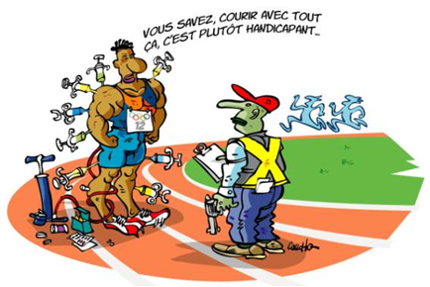
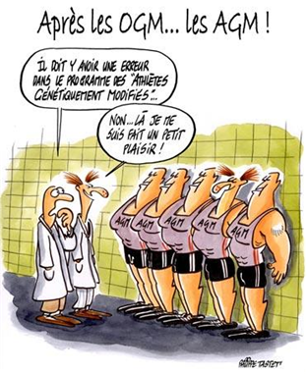
2

Slide 3
SOMMAIRE
I – INTRODUCTION
II - POURQUOI LES SPORTIFS SE DOPENT-IL ?
III - TECHNIQUES DE DOPAGE AU XIX SIECLE
IV – DOPAGE MODERNE : DOPANTS ET MODE D’ACTION SUR L’ORGANISME
V – DOPAGE MODERNE : DANGERS SUR L’ORGANISME
VI - POLITIQUE CONTRE LE DOPAGE
VII – UN TEMOIGNAGE
VIII - CONCLUSION
IX - LEXIQUE

Slide 4
INTRODUCTION
DEFINITION DU DOPAGE SPORTIF
Le dopage sportif est une pratique qui consiste à absorber des substances de type naturelle ou de synthèse, ou à utiliser des actes médicaux ad hoc afin de stimuler de manière artificielle la performance d’un sportif notamment à l’occasion des compétitions.
LE DOPAGE DANS LE SPORT : UNE VIEILLE HISTOIRE
Cette pratique remonte à la nuit des temps et s’observe partout. Les stimulants étaient déjà au menu des athlètes de l’antiquité.
En effet, dès le VIème siècle avant J.-C., les athlètes grecs ingéraient déjà des viandes variées selon la discipline sportive qu’ils exerçaient : – les sauteurs mangeaient de la viande de chèvre – les boxeurs et les lanceurs, de la viande de taureau – les lutteurs quant à eux préféraient de la viande grasse de porc.
Les populations primitives négro-africaines partagent avec les populations amérindiennes ce besoin de dopants capables d’accroître leur énergie physique et psychique. Ainsi, les indigènes d’Amérique du Sud mâchent les feuilles de coca, ceux d’Afrique la noix de kola.
Les chinois connaissent depuis plus de 3.000 ans les vertus stimulants du ginseng.
Mais c’est au XIXème siècle, avec les progrès de la médecine et la naissance du sport moderne que le dopage prend une autre envergure.
« Pour stimuler ses capacités physiques, l’homme a d’abord spontanément puisé dans les ressources de la nature. Le progrès de la chimie ont fait exploser cette pratique traditionnelle. Tout aussi spontanément, on s’est donc tourné vers des produits, sans cesse plus nombreux, et parés de toutes les vertus. »
Par le docteur Patrick Laure, chercheur, spécialiste conduites dopantes
LE DOPAGE DANS LE SPORT : UN FLEAU MONDIAL
Le dopage est devenu de nos jours une pratique très répandue chez les sportifs professionnels y compris de haut niveau et des scandales de dopage viennent souvent entacher l’image des manifestations sportives.
Mais, quels sont les effets et dangers du dopage sur l’organisme et comment mieux lutter contre ce fléau ?

Slide 5
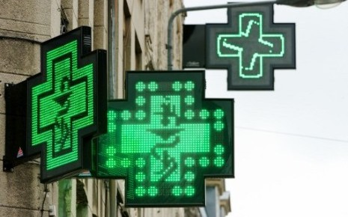
POURQUOI LE DOPAGE ?
Le sport est devenu un enjeu politico financier énorme. Comme toutes les autres activités de spectacle, il se trouve donc pris dans la spirale de l’argent.
Dans la Grèce Antique déjà, on disait qu’une victoire à Olympie faisait plus pour la gloire d’une cité qu’une victoire sur le champ de bataille.
Les J.O. revêtaient une telle importance que pendant leur déroulement, tout conflit était suspendu. Nombre de récompenses étaient réservées aux vainqueurs. SOLON (600 avant J-C.) avait même proposé 500 drachmes (petite fortune à l’époque) à celui qui rapporterait à Athènes une couronne olympique.
De nos jours, plusieurs facteurs interviennent dans le dopage, et ce, à tous les niveaux de pratique sportive.
Quand on interroge les sportifs qui se dopent, ils expliquent ainsi leur choix : ils veulent améliorer leurs performances, se rapprocher de la victoire et répondre aux attentes des sponsors. Des attentes qui, si elles sont satisfaisantes, permettent de gagner d’importantes sommes d’argent. Ils sont donc prêts à tout pour essayer d’accéder aux meilleurs places, pour gagner l’estime du public et beaucoup d’argent. De plus, nombre d’entre eux pensent que sans se doper ils ne peuvent lutter à armes égales contre ceux qui se dopent.
Malgré leur interdiction dans les compétitions nationales et internationales, les produits dopants sont souvent faciles à trouver. Certains d’entre eux, interdits dans un pays, sont vendus en pharmacie sans ordonnance ailleurs. D’autres peuvent être prescrits par un médecin. D’autres encore sont vendus illégalement, sur internet ou dans les rues. Certains cyclistes professionnels affirment qu’il est aussi facile de se procurer de l’EPO ou d’autres produits dopants que d’aller faire ses achats au marché du coin !

Slide 6
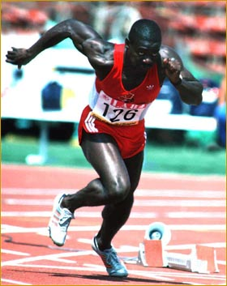
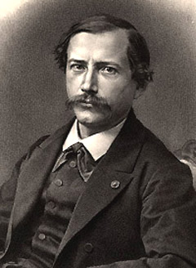
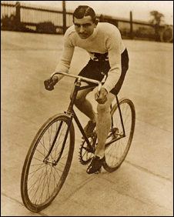
LE DOPAGE AU XIX SIECLE
Marcelin Berthelot
Dans les premières décennies du XIX siècle, le dopage connait un essor considérable sous la double influence des progrès de la médecine et de la naissance du sport moderne.
Dans le domaine médical, les travaux des chimistes ont permis d’isoler des glucosides et des alcaloïdes comme la morphine, l’éphédrine ou la strychnine. Ces substances pures sont beaucoup plus faciles à employer que les décoctions, forme sous laquelle elles étaient jusqu’alors utilisées (notamment, les doses peuvent être modulées à volonté).
Un pas supplémentaire est franchi avec Marcelin Berthelot : la synthèse des produits à partir d’éléments organiques simples. Toute substance dont on suppose qu’elle améliore les performances physiques est très vite testée comme dopant.
DOPAGE AVEC LES DÉRIVÉS D’ANCIENS PRODUITS : OPIUM, COCAINE
Parmi les dérivés de l’opium, l’héroïne est très utilisée dans les courses de chevaux au XIX siècle tandis que la morphine fait fureur en boxe et dans les discipline d’endurance. C’est d’ailleurs à cette substance que fut attribué le premier cas de décès par dopage : le cycliste gallois Arthur Linton, après avoir participé au Bordeaux-Paris en 1896.
En France, la fabrication dès 1863 d’un vin stimulant à base de feuilles de coca a fait la fortune de certains. Ce vin était d’ailleurs présenté à un concours sous le nom de « vin des athlètes » et a remporté la médaille d’or !
La cocaïne a été utilisée dans les tours de France depuis le début du XX siècle. Les coureurs l’utilisaient sous la forme de pommade pour enduire le fonds de leur cuissard. La cocaïne pénètre progressivement par voie cutanée et permet d’améliorer les conditions physiques et endurance des cyclistes.
Arthur Linton

Slide 7
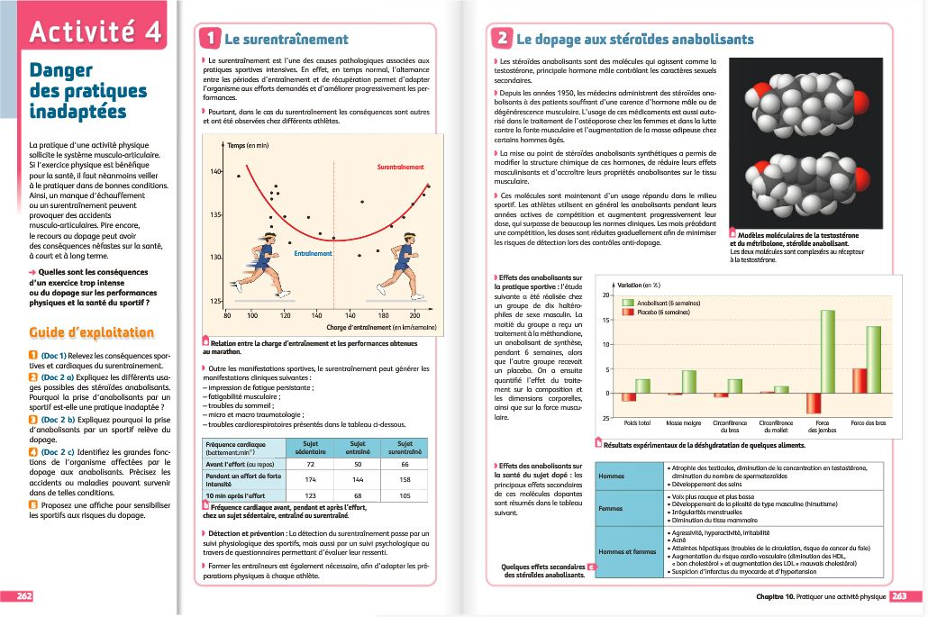
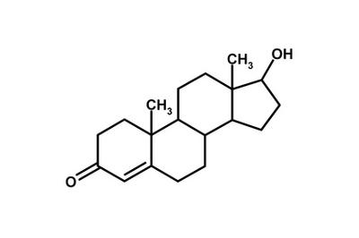
PRODUITS DOPANTS ET MODE D’ACTION SUR L’ORGANISME I- STEROIDES ANDROGENES ANABOLISANTS
Les stéroïdes anabolisants sont des molécules qui agissent comme la testostérone, principale hormone mâle qui, dès la puberté contribue au développement de la masse musculaire (anabolisme) ainsi qu’à l’apparition des caractères sexuels secondaires (pilosité, mue de la voix etc…).
Ces produits sont des versions synthétique de la testostérone.
Pour commencer, les stéroïdes sont des hormones sécrétés par les glandes endocrines(hormonales). Ensuite, les androgènes sont des hormones qui provoquent l’apparition et le développement des caractères sexuels masculins. Enfin, les anabolisants sont des produits favorisant la construction de tissus vivants à partir de substances normalement fourni par l’alimentation.
La testostérone est la plus connue des hormones androgènes anabolisantes. Le corps la synthétise à partir du cholestérol. La production des ces androgènes chez l’homme s’opère dans les glandes génitales, les testicules, grâce aux cellule de Leyding et chez la femme, ces androgènes sont secrétés par les ovaires et les glandes surrénales, situées au dessus de chaque rein, en plus petite quantité.
Modèles moléculaires de la testostérone et du métribolone
Le Testostérone : C19H28NO2

Slide 8
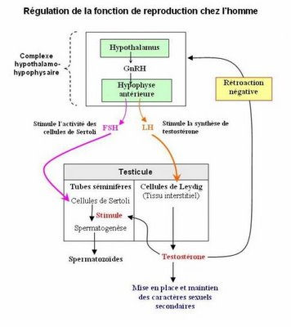
PRODUITS DOPANTS ET MODE D’ACTION SUR L’ORGANISME I- STEROIDES ANDROGENES ANABOLISANTS
Chez l’homme, la régulation du taux de testostérone est due au fonctionnement de l’axe hypothalamus-hypophyse-testicule. Cet axe est un rapport d’interdépendance entre l’hypothalamus (région du cerveau qui est reliée à l’hypophyse par une tige), l’hypophyse (glande endocrine située à la base du crâne) et les testicules qui sont composés de cellules de Leydig et de Sertoli.
La régulation est permise par l’existence d’un contrôle faisant intervenir les hormones hypophysaires : LH et FSH.
Le FSH joue un rôle dans l’élaboration des spermatozoïdes par l’intermédiaire des cellules de Sertoli alors que le LH agit sur la synthèse de la testostérone en agissant sur les cellules de Leydig.
Lorsque la concentration de estrone dans le sang est importante, les testicules donnent l’ordre à l’hypothalamus, organe du système nerveux central situé au cœur du cerveau, de libérer une quantité plus faible d’hormone FSH.

Slide 9
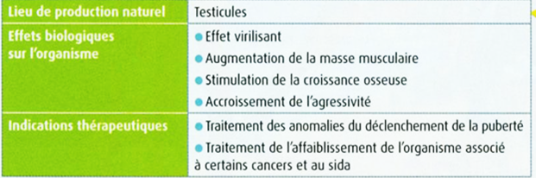
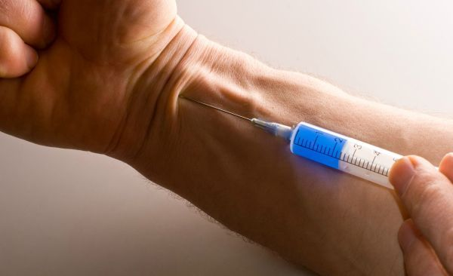
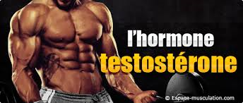
PRODUITS DOPANTS ET MODE D’ACTION SUR L’ORGANISME I- STEROIDES ANDROGENES ANABOLISANTS
Mode d’Action de la Testostérone
La testostérone est métabolisée (assimilée) très rapidement et efficacement par la foie. Ensuite, les cellules du muscle afin d’augmenter la production des protéines. Enfin, elle empêche l’élimination de l’excès de production de protéines et améliore la synthèse des tissus musculaires ce qui entraine l’augmentation de la masse musculaire.
Aussi, la testostérone stimule l'érythropoïèse (la production de globules rouges) ce qui intensifie les capacités de l’organisme à extraire et transporter l’oxygène et contribue à améliorer ses performances des notamment pour les sports d’endurance
Voie d’administration par injection cutanée
Corps d’un athlète dopé à la testostérone

Slide 10
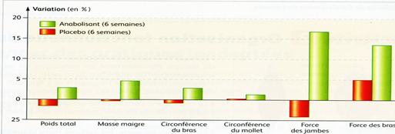
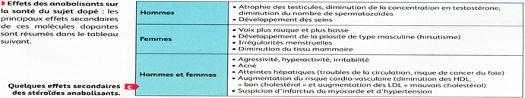
PRODUITS DOPANTS ET MODE D’ACTION SUR L’ORGANISME I- STEROIDES ANDROGENES ANABOLISANTS
Depuis les années 1950, les médecins administrent des stéroïdes anabolisants à des patients souffrant d’une carence en hormones mâles ou d’une dégénérescence musculaire.
L’usage de ces médicaments est aussi autorisé dans le traitement de l’ostéoporose chez les femmes et dans la lutte contre la fonte musculaire et l’augmentation de la masse adipeuse (masse grasse) chez les personnes âgées.
La mise au point de stéroïdes anabolisants synthétique a permis de modifier la structure chimique de ces hormones, de réduire leurs effets masculinisant et d’accroître leurs propriétés anabolisantes sur le système musculaire. Ces molécules sont maintenant d’un usage répandu dans le milieu sportif professionnel mais aussi dans le milieu amateur. Les athlètes utilisent en général les anabolisants pendant leurs années actives de compétition et augmentent progressivement leurs doses qui dépassent de beaucoup les normes cliniques.

Slide 11
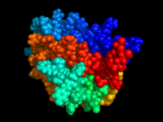
PRODUITS DOPANTS ET MODE D’ACTION SUR L’ORGANISME II- L’EPO
L’EPO a été détourné de son usage premier comme la plupart des produits dopants, par exemple, le traitement de cancer pour l’EPO.
L'érythropoïétine (EPO) est une hormone qui stimule la formation et la croissance des globules rouges. Elle est produite en majorité par le rein. Elle est sécrétée en cas de baisse de la concentration du sang artériel en oxygène, de diminution des globules rouges ou par une augmentation des besoins en oxygène. Dans certaines pathologies rénales comme les tumeurs du rein, l'EPO est sécrétée en excès et génère une concentration trop importante de globules rouges dans le sang pouvant être responsables de thromboses car le sang est rendu plus visqueux. En cas d'insuffisance rénale, l'érythropoïétine est déficiente et peut être remplacée par une érythropoïétine de synthèse. Ainsi l'EPO a parfois été utilisée comme produit dopant pour augmenter l'apport en oxygène aux muscles et améliorer les performances sportives.
La production d’érythropoïétine est stimulée par la quantité d’oxygène disponible dans l’organisme. Ainsi, une baisse de l’oxygénation des tissus induit à une forte production d’EPO et par conséquent une augmentation du nombre de globules rouges dans le sang.
L’ EPO stimule la prolifération des globules rouges en se liant à un récepteur situé à la surface des cellules précurseurs de ces dernières. C’est ainsi que le nombre de globules rouges augmente. Cet avantage est donc non négligeable, notamment dans les sports d’endurance (le cyclisme).
L’administration de cette hormone se fait par injection simplement sous la peau, puis pénètre dans certains os de notre squelette.
Nous avons pu constater que la prise d’EPO chez un cycliste permet une augmentation de vitesse d’environ 10 %.

Slide 12
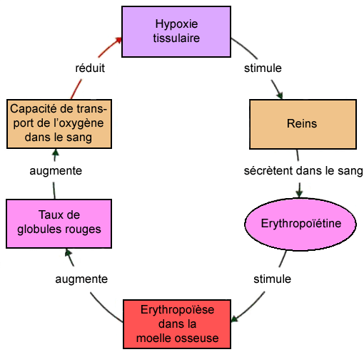
Les effets désirés par les sportifs sont :
-D'augmenter le VO2max:
C'est à dire, la consommation maximum d'oxygène (VO2 max).
-Diminution de la sensation de fatigue :
Ce qui consiste à diminuer l'acide lactique n'apparaît pas aussi vite qu'en temps normale. Produit par les cellules au cours d'un travail musculaire intense quand l'oxygène vient à manquer, c'est à lui que l'on doit cette sensation douloureuse qui accompagne l'effort et les courbatures. L'EPO permet aussi de moins ressentir les douleurs lors de l'effort physique.
-Diminution du temps de récupération.
-Possibilité d'augmenter la durée des entrainements ainsi que le volume de ceux-ci
En revanche, la prise d’EPO peut entraîner des effets indésirables sur la santé du sportif, comme par exemple, ils doivent faire face à :
-des palpitations cardiaques
- des douleurs musculaires
- des éruptions cutanés,
-des nausées
-des maux de tête violents.
Cependant ces effets secondaires superficiels cachent des conséquences plus dramatiques sur la santé de l’individu :
L’épaississement de leur sang dû à l’augmentation du nombre d’hématies circulant ; ce qui ne facilite pas l’écoulement du sang dans les vaisseaux d’où le risque de thromboses artérielles (formation de caillots sanguins) qui conduisent à une hypertension artérielle (pression artérielle trop élevée) et donc à aussi une augmentation des risques d’infarctus du myocarde dû à un déséquilibre entre les besoins du cœur en oxygène et l’apport issu de la circulation sanguine.
On assiste également à une augmentation des risques :
d’embolies pulmonaires (obstruction brutale de l’une des branches de l’artère pulmonaire)
A long terme, le dopage à l’EPO peut déclencher des maladies auto-immunes dues à une hyperactivité du système immunitaire à l’encontre de substances ou de tissus qui sont normalement présents dans l’organisme mais peut aussi provoquer des cancers (dégénération des cellules) de la moelle osseuse.

Slide 13

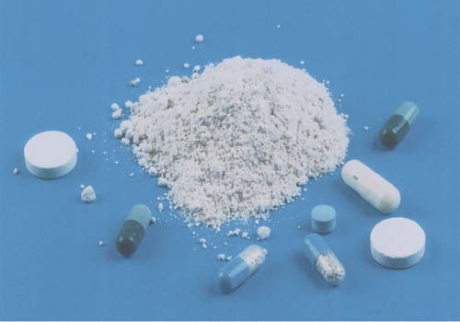
PRODUITS DOPANTS ET MODE D’ACTION SUR L’ORGANISME III- LES AMPHETAMINES
L'amphétamine (DCI) est une substance sympathomimétique aux effets anorexigène et psychoanaleptique. Elle est utilisée comme coupe-faim, comme stimulant du système nerveux central et pour le traitement de l'hyperactivité chez l'enfant. En Occident, l'amphétamine est considérée comme un stupéfiant, connu sous le nom de speed.
L'amphétamine agit en libérant de la dopamine dans le cerveau. Elle bloque la recapture de la dopamine dans la synapse. Elle inhibe l'activité de l'enzyme MAO à forte dose (monoamine oxydase). Elle agit dans le corps environ de 30 à 60 minutes après avoir été ingérée. Tout dépendant de la quantité prise et si elle est combinée avec d'autres stimulants, l'amphétamine peut s'avérer très dangereuse. Elle traverse la barrière placentaire et cause de nombreux dégâts au fœtus.
Il existe trois grands types de dérivés amphétaminiques triés selon leurs effets principaux:
1) Les psychostimulants qui permettent de stimuler l’activité physique du cerveau, diminuer la fatigue et augmenter les performances intellectuelles.
2) Les hallucinogènes qui provoquent des moments de délires
3) Les anorexigènes qui diminuent la sensation de faim.
En modifiant plus ou moins la molécule de phényléthylamine, il a été possible d’obtenir des produits dont l’un des effets est renforcé au détriment des autres.
Les amphétamines se présentent sous forme de comprimés de cristaux ou de poudre souvent mélangée avec d’autres produits, elles peuvent être administrer par voie orale, prisées (inspirées), injectées en intraveineuse ou fumées.

Slide 14
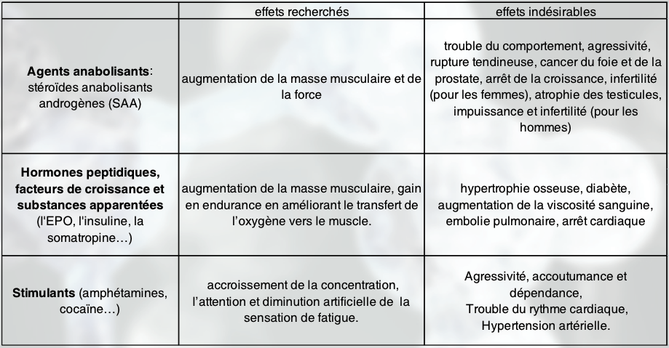
DOPAGE MODERNE LES DANGERS SUR L’ORGANISME
TABLEAU RECAPITULATIF

Slide 15
Le dépistage
1-Le dépistage capillaire
Les cheveux représentent un type d'échantillon pertinent dans le domaine du dépistage de stupéfiants. En effet, peu importe le mode de prise de substances (oral, nasal, intraveineux ou inhalations), celles ci restent présentes dans les cheveux plusieurs mois après la prise.
Lorsque des substances toxicomanogènes ou médicamenteuses entrent dans le corps, elles sont directement transportées par voie sanguine vers la zone matricielle du cheveu.
Lors de l'arrivée de ces substances dans la zone matrice, elles sont mélangées avec des protéines responsables de la couleur de la peau et des cheveux : appelées mélanoprotéines. Ces substances vont donc ce mélanger au cours de la mélanogenèse et entrer dans la composition du cheveu. On en déduis donc qu'une consommation régulière de ces substances se traduit par l'accumulation de celle-ci dans le cheveu.
Ensuite, pour mettre en évidence ces substances, il existe plusieurs techniques :
- L'immunoanalyse : il s'agit d'utiliser des antigènes dont la reconnaissance par des anticorps ou par des cellules du système immunitaire provoque le déclenchement de la réponse immunitaire.
- La chromatographie en phase gazeuse : elle permet de séparer des molécules en chauffant un mélange et ainsi le faire devenir gazeux. Cette technique utilise le principe de changement d'état des liquides en chimie. Les substances différentes vont donc ce gazéifier à des températures différentes et donc à des moments différents.
Aujourd'hui, le dépistage capillaire est le plus intéressant car les substances toxicomanogènes restent beaucoup plus longtemps dans les cheveux que dans le sang, la salive ou encore dans l'urine.
2- Le dépistage sanguin
Les drogues peuvent aussi être détectées dans le sang. Les médecins vont récolter un échantillon de sang et réaliser des tests pour voir si le sportif est positif au test (il utilise des substances illicites) ou négatif.
Mais cette méthode de détection à des limites et notamment d’un point de vue pratique car il ne faut pas oublier que l’échantillon de sang est le plus contraignant à recueillir, comparé à la salive ou même aux urines. Une prise de sang nécessite obligatoirement que la personne testée se déplace dans un laboratoire d’analyses, afin qu'un médecin prélève son sang. Ce processus prend forcément du temps, et cela peut parfois faire la différence entre un test positif ou négatif. En effet, dans le sang, les produits ne sont détectables que quelques jours au maximum.

Slide 16
3- Le dépistage urinaire
Le dépistage urinaire est le dépistage le plus utilisé lors de la détection de produits stupéfiants chez les sportifs.
L'obtention de cet échantillon est beaucoup plus facile car il ne nécessite aucun personnel médical pour l'effectuer. Certes, cette technique de test est moins onéreuse mais elle est surtout moins fiable. Lors de contrôles, il est possible de falsifier l'échantillon en diluant l'urine.
Suivant la substance illicite à détecter, les laboratoires accrédités par l'AMA (Agence Mondiale de l'Antidopage) mettent quelques jours à trouver une trace.
 | Dépistage Capillaire | Dépistage Sanguin | Dépistage Urinaire
Demi-vie | 10H à 30h | 10h à 30h | 10h à 30h
Temps de détection | Jusqu'à 90 jours | A partir de quelques heures jusqu'à 4 jours | Entre 1 et 3 jours
Comparaison du dépistage des amphétamines avec différentes méthodes.

Slide 17
UN TEMOIGNAGE
Le docteur Philippe Restout, Médecin de sports et ancien responsable de la commission disciplinaire anti-dopage de la fédération française de Basket Ball nous apporte sont éclairage sur le sujet :
Quels sont les produits anti-dopants dernière génération ? Mode d’action, effets secondaires à court terme et à long terme ?
Forme ? Piqûre, comprimés …
Nouveaux tests ?
Prix ?
Origine des produits dopants ? Labo clandestins ? en France ?
Médecin en activité ? Chimistes ? Pharmaciens ?
Revue anti-dopage ? Livre ? Photo ?
Lois en France ? À l’étranger ?
Maquette de muscle

Slide 18
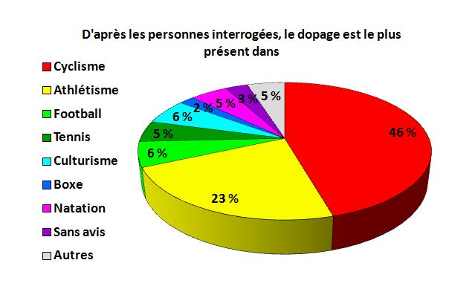
LE DOPAGE MODERNE QUELQUES CHIFFRES
Selon l’Agence Française de Lutte contre le Dopage (AFLD), c’est le cyclisme qui arrive en tête des sports les plus concernés par le dopage. Suivent l’haltérophilie, l’athlétisme et le football. Au niveau mondial, c'est le curling qui présente le plus de contrôles anormaux.
Une étude de cette agence sur les sports les plus touchés en France par le dopage entre 2007 et 2012 révèle que c’est, sans surprise, le cyclisme qui arrive en tête des sports les plus concernés par le dopage. Suivent l’haltérophilie, l’athlétisme et le football.
Au niveau mondial, c’est le curling, l’haltérophilie et la boxe qui constituent le podium des sports les plus touchés par le dopage avec respectivement 3,4%, 3,16% et 2,37% de résultats anormaux parmi les contrôles effectués.

Slide 19
CONLUSION

